Slide 1
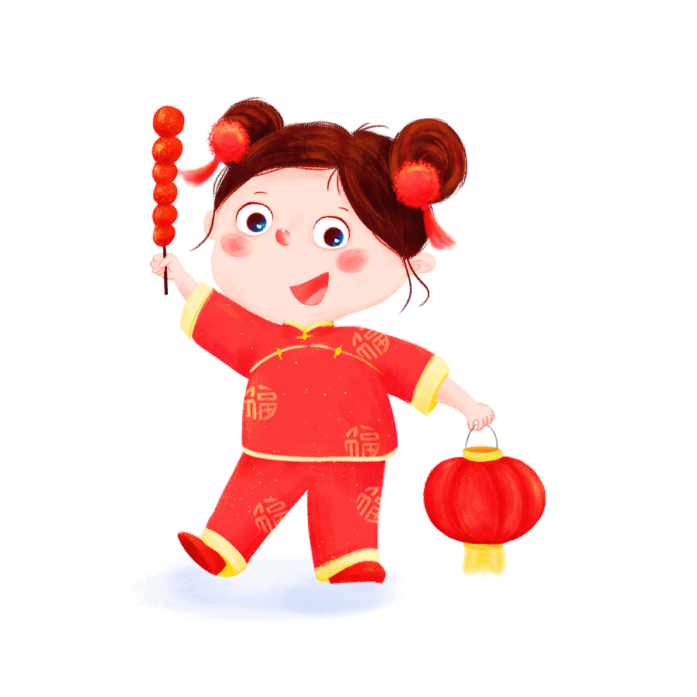
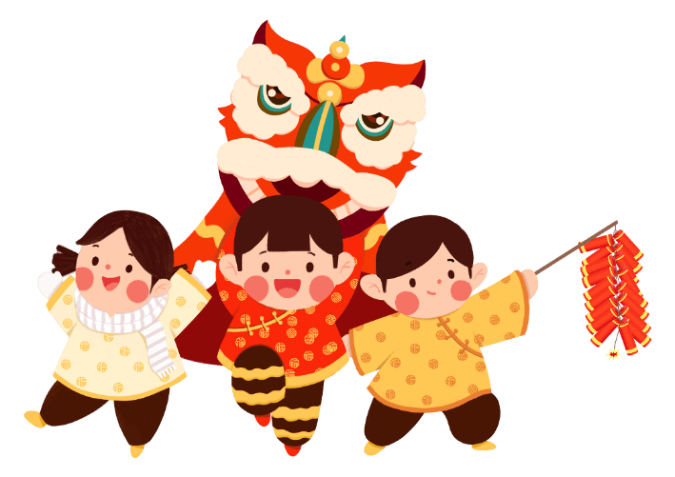
春
节
仪
礼
过年要知道的礼节

Slide 2
壹
贰
红包礼仪
说话礼仪
hong bao li yi
shuo hua li yi
叁
肆
餐桌礼仪
待客礼仪
can zuo li yi
dai ke li yi
伍
陆
交际礼仪
做客礼仪
zuo ke li yi
jiao ji li yi

Slide 3
第
一
部
分
红包礼仪

Slide 4
红包不可当面拆
2岁以下的幼儿，不会知道红包是什么，只要告诉他别人给他时，要说声谢谢，然后放进自己口袋或给妈妈。宝宝稍懂事后，要事前跟他们说好，接过红包，千万不能当着客人面拆开，最好的做法是马上把红包放到爸爸妈妈的袋子或宝宝自己的袋子里。
Notes:
4

Slide 5
第
二
部
分
说话礼仪

Slide 6
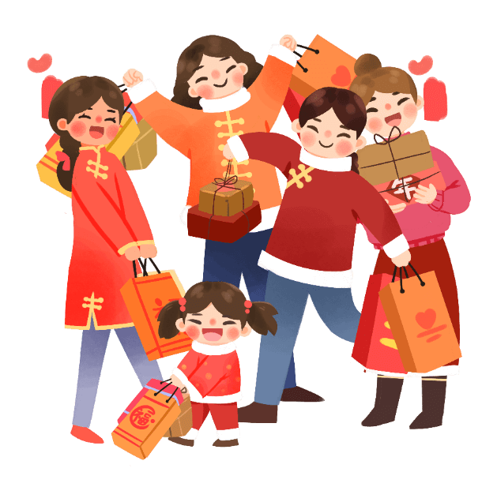
要点一：
见人称呼不可少，一般来说，比较常见的亲人，懂礼貌的宝宝们都会称呼，如外公、外婆、叔叔、阿姨等。但是，春节期间的客人比较多，这就要靠父母提前教导该怎样称呼就要见面的客人。

Slide 7
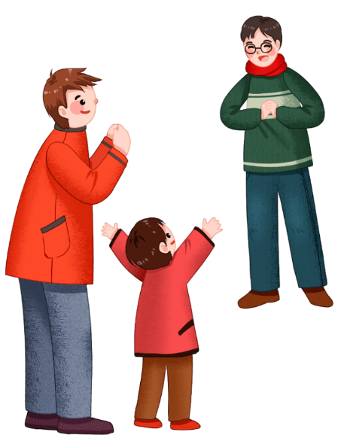
要点二：
祝福话语要多说，一岁左右的宝宝会说的话还不太多，爸爸妈妈们可以事先教会宝宝用手势打招呼：抱拳作揖、看到亲朋好友微笑打招呼。

Slide 8
第
三
部
分
餐桌礼仪

Slide 9
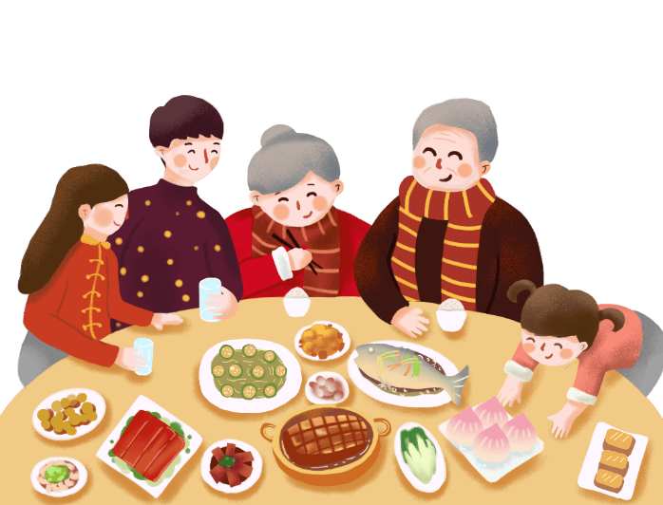
餐桌礼仪
过年过节，少不了宴请客人。如果在平时，一家人在一起的时候，孩子吃饭随意点倒也没什么。不过，当有客人在场的时候，餐桌礼仪就不得不注意啦，这样才是一个懂事有礼的好孩子。
不挑食、不抢食、不大声咀嚼食物，就餐注意文明礼貌，不吵闹、礼让长辈和客人，
节日PPT模板 http://www.ypppt.com/jieri/

Slide 10
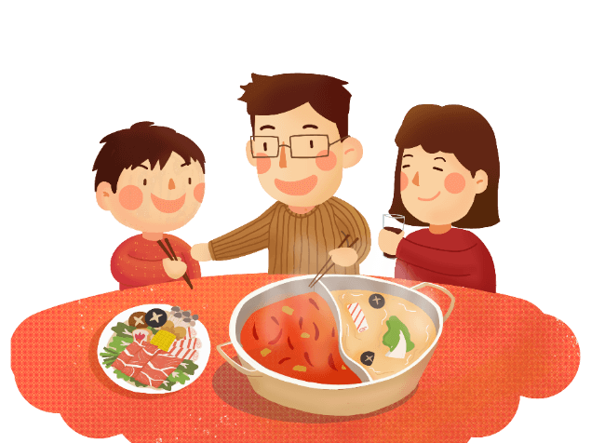
餐桌礼仪
好吃的东西别独享
大人一般都比较惯孩子：孩子爱吃的东西会有意让孩子多吃。但是有客人在场的话就要教育孩子讲究礼貌。吃饭之前要跟孩子讲好：“好东西大家都喜欢，所以饭桌上有好东西，你不要自己一个人吃光，要留点给别人吃才行。太自私的孩子没人喜欢的。”
用餐卫生要注意
有的孩子吃饭喜欢挑来拣去，家长们要记得和孩子说：“吃饭时，我们取菜要取自己面前的，看准那块就夹，不要翻来覆去抄，那是非常没礼貌的表现。带汤汁的肉菜更要小心夹，以免溅脏了衣服，人家会说你是不讲卫生的孩子的。吃完饭后放下碗，要有礼貌地说：“请大家慢用”。

Slide 11
第
四
部
分
待客礼仪

Slide 12
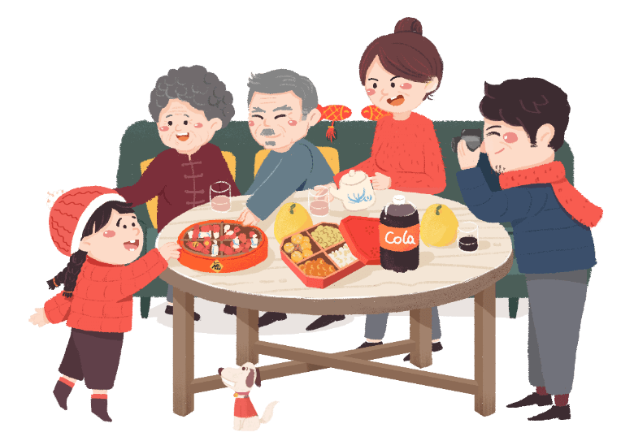
待客礼仪
春节期间，家里面会有许多的客人，不仅大人们要讲究待客礼仪，小宝宝们也要注意，有客人在场的时候，言行举止都有讲究，这些小细节，家长们可不要忽略。

Slide 13
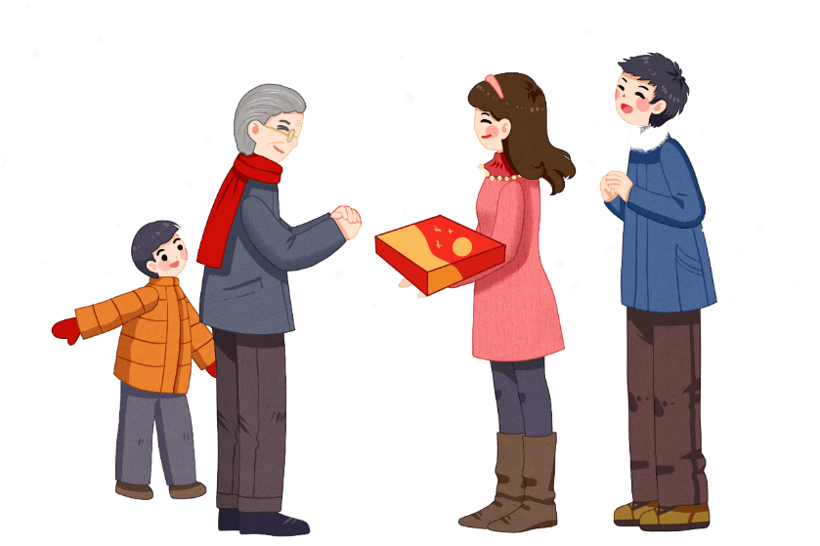
待客礼仪
大人讲话莫插嘴
在大人谈话时，要让孩子明白安静地做自己的事才是乖孩子，来回走动和随便插话是对客人的不尊重。。

Slide 14
待客礼仪
01 见了客人打招呼、问好。
02 不大声喧哗、打闹。
03 礼让客人、不说脏话。
04 客人走时要相送、打招呼。

Slide 15
第
五
部
分
做客礼仪

Slide 16
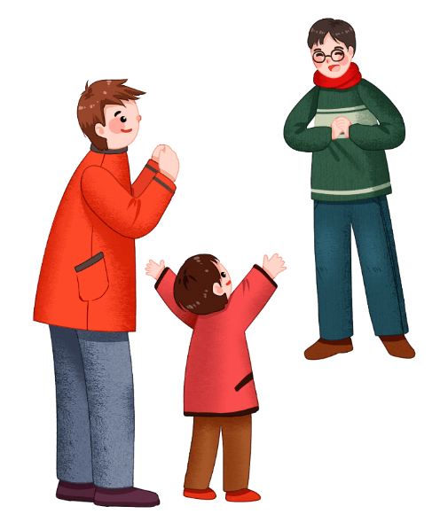
文明做客
过年，除了迎接客人们的到来，家长们也免不了带着宝宝去走访亲友，去别人家里做客，别人家里做客，孩子们注意自己行为的细节，才能体现孩子的谦谦有礼。

Slide 17
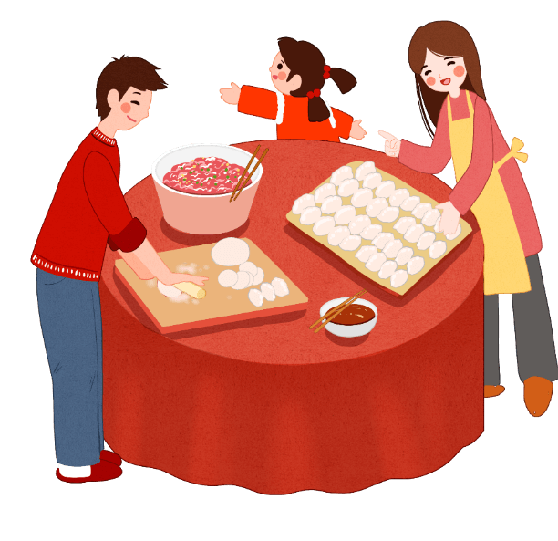
做客礼仪
主动问候说声谢
领着孩子去别人家做客，进门后，家长要引导孩子在问好之后主动把脱下的鞋子排整齐。当孩子受到招待时记着让孩子说声“谢谢”。

Slide 18
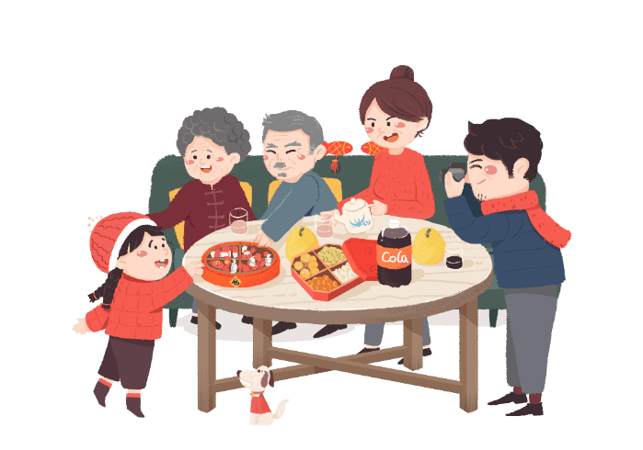
做客礼仪
他人东西别乱动
孩子的天性就是好奇，在陌生的环境中更是如此，告诉孩子随便乱动别人的东西是不礼貌的，如果想玩玩具或看书，一定要经过主人的同意。在自己玩时记住不要打扰大人谈话，玩过之后，记着让孩子把东西放好。

Slide 19
进门先拜年、问好，相送礼物
做客礼仪
清理鞋子、衣帽上的灰尘、脏污，进门先换鞋、或者带鞋套。
注意言行举止
就餐期间，注意礼貌，不挑食、不抢食、不大声咀嚼食物。
中
国
礼
仪
不乱动主人家的东西，走时要告别、打招呼。
Teaching courseware graduation replytemplate Teaching ursewaregraduation reply

Slide 20
第
六
部
分
交际礼仪

Slide 21
以诚待人
不计较
1、和睦相处要忍让
中
国
礼
仪
2、主动分享别吝啬
Teaching courseware graduation replytemplate Teaching ursewaregraduation reply

Slide 22
主动分享别吝啬
当有小客人时，大方地拿出玩具和小客人一起玩，会让小客人格外开心。客人走时家长可以领着孩子送客人一段，家长可以和孩子说：“和××说再见，有空再来！”即使是家长教孩子说的，从孩子嘴里说出来也会令客人感到快乐。在这样的耳濡目染之后，孩子一定会成为一个有礼貌的小主人。

Slide 23
和睦相处要忍让
现在的孩子大多数是独生子女，在家里是小皇帝，家里没人跟他们争夺什么。可是到有孩子的人家家里做客，或者有孩子来自己的家里做客，情况就不同了。若不加以教育，孩子之间常会闹个不愉快。春节期间正是教育孩子与人和睦相处的好机会。因为他将来长大了，也要具备谦让、团结的品德。趁春节带孩子做客其间，教育孩子交际礼仪，让孩子年龄多一岁，懂事多一点。

Slide 24
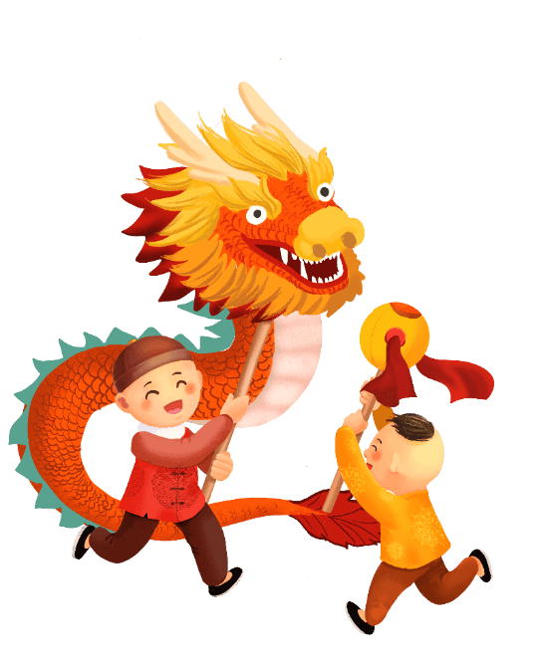
礼仪三字经
人未来，莫擅闯；
敬茶水，双手接；
坐姿正，会交谈；
不弄翻，勿乱闯；
离别时，有礼数。
客人到，起身迎；
引入座，茶水敬；
初相识，做介绍；
带尊称，有礼貌。
访亲友，轻敲门；

Slide 25
春
节
仪
礼
过年要知道的礼节

Slide 26
更多精品PPT资源尽在—优品PPT！
www.ypppt.com
PPT模板下载：www.ypppt.com/moban/ 节日PPT模板：www.ypppt.com/jieri/
PPT背景图片：www.ypppt.com/beijing/ PPT图表下载：www.ypppt.com/tubiao/
PPT素材下载： www.ypppt.com/sucai/ PPT教程下载：www.ypppt.com/jiaocheng/
字体下载：www.ypppt.com/ziti/ 绘本故事PPT：www.ypppt.com/gushi/
PPT课件：www.ypppt.com/kejian/
Notes:
模板来自于 优品PPT https://www.ypppt.com/

